Slide 1

리트코드 세미나 1차시
2023년도 1학기 한양대 전전컴 학술동아리 바라미의 금욜세미나
2019024439 신현

Slide 2
목차
1차시의 목표! 리트코드가 무엇인지 알아보자~~
작년 세미나와 올해 세미나의 차이점
리트코드 Easy 문제를 제출해보며 리트코드와 친해지기
Easy 문제 소개 / 풀이 / 코드 / 제출하는 방법 리트코드 위클리 소개
리트코드 Biweekly 및 여러 Easy – Medium 문제 풀이

Slide 3
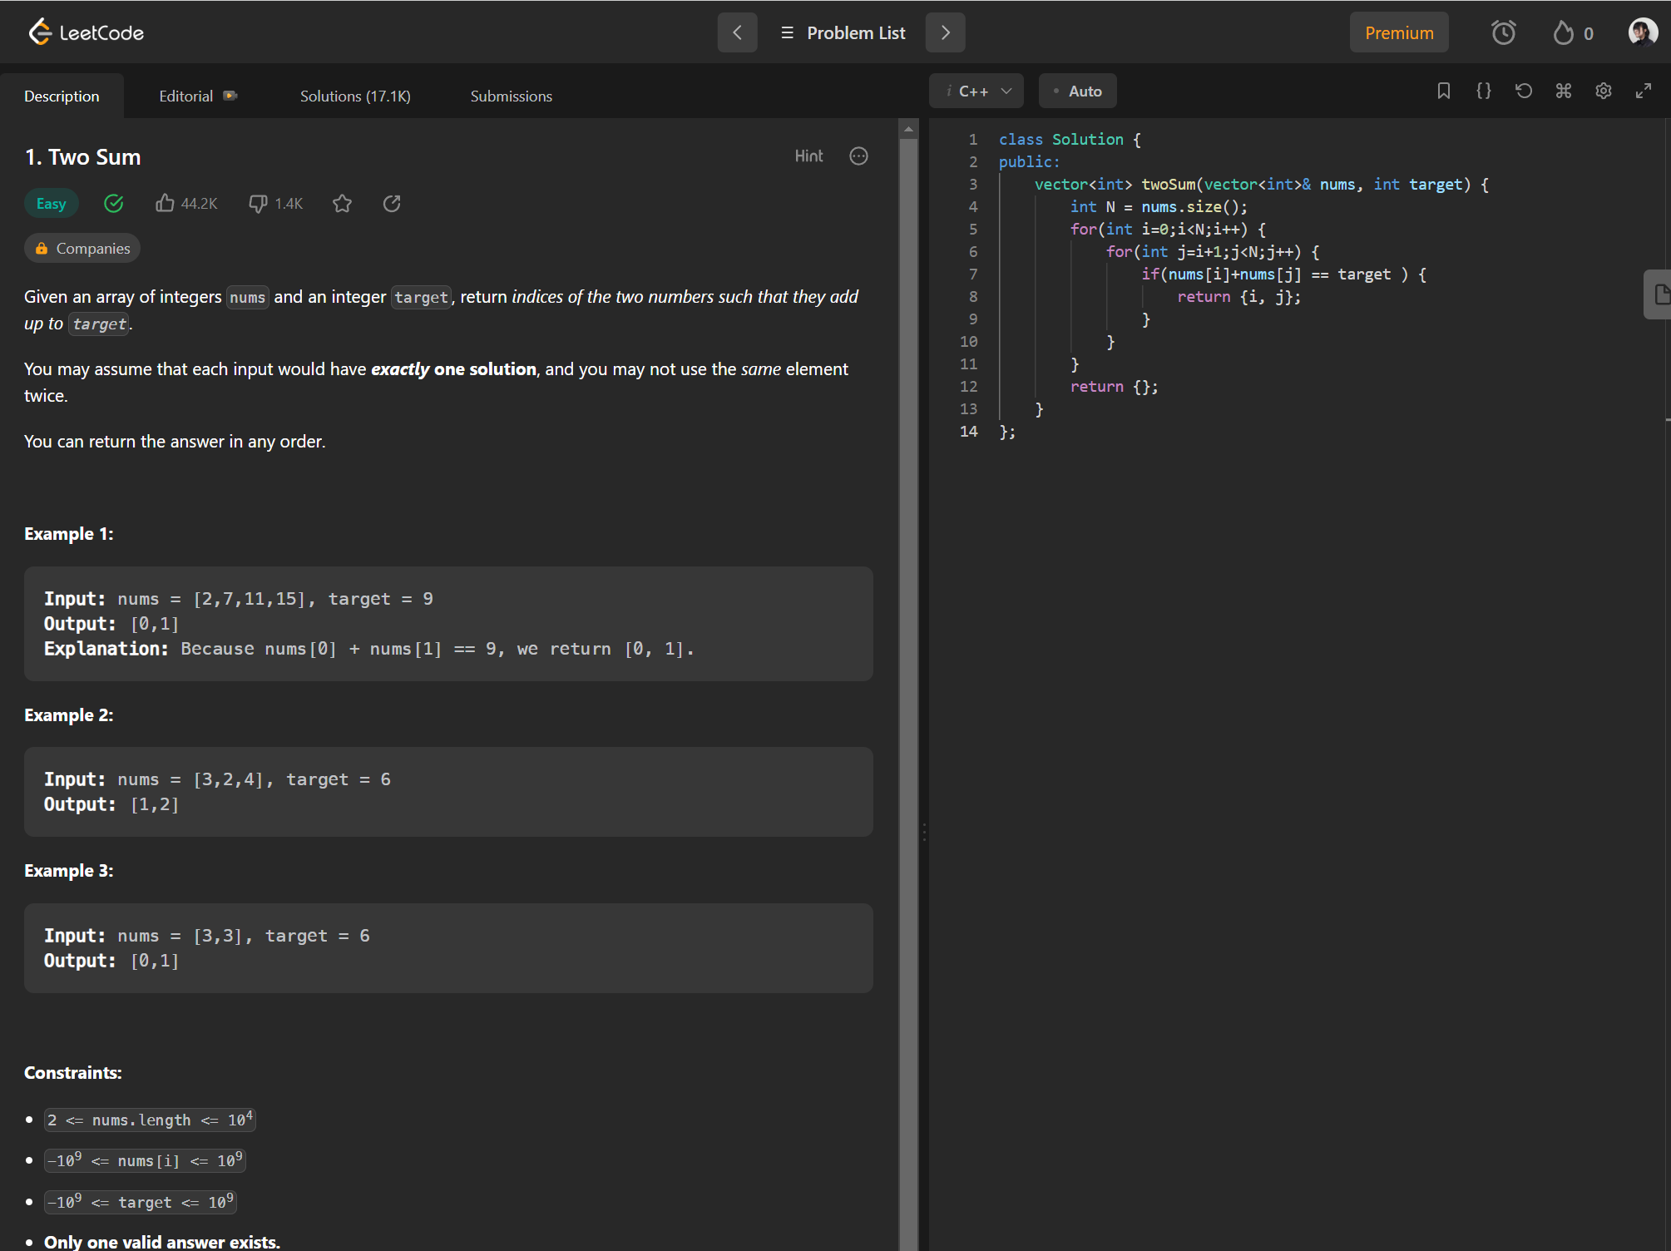
작년 세미나와 올해 세미나의 차이점
1. BOJ 가 아니라 리트코드임
- 리트코드는 웹으로 접속해서 코드를 작성하고 컴파일 할 수 있어서
에디터에 대해 설명하느라 시간이 가지도 않고,
여러분도 쉽게 접근 할 수 있다.
2. 발표자료가 LaTeX 이 아니라 PPT임
예쁘진 않아도 편하더라구요…
단점: 코드 Ctrl-C, V가 잘 안됨
코드는 깃헙 code 파일에 올려드림…
3. 변수 선언, for문, if 문 이런 문법 설명 안할 예정
- c++세미나가 바라미가 오래되었기 때문에 전통이라 매년 하던 거긴 한데 , 솔직히 요즘 애들 C++던 python이든 배우고 오거나 굳이 배우지 않았어도 학교에서 1~2주면 다 배움…

Slide 4
리트코드에 가입하기
아래 사이트에 들어가서 가입을 해주세요!
https://leetcode.com/

Slide 5
리트코드 첫 번째 문제를 풀어보자
https://leetcode.com/problems/two-sum/ 에 접속해주세요.
문제: 숫자 배열(nums)과 target이 주어졌을 때, 숫자 배열에서 두 인덱스를 골라, 해당 인덱스의 두 숫자의 합이 타깃이 되는 인덱스의 위치를 반환한다.
입력으로는 답은 하나 이상이 있음이 보장 되는 입력만 들어온다.
온라인 져지는 코드를 제출하면 정해진 입력을 넣었을 때, 여러분의 코드가 정해진 출력을 내는지를 확인하여 코드가 맞았는지 판별합니다.
입출력 예시
입력(Input): nums = [2, 7, 11, 15] / target = 9 라고 주어지면,
출력(Output): 답은 0, 1 입니다.
(배열의 0번 인덱스의 2와 배열의 1번 인덱스의 숫자인 7의 합이 9입니다.

Slide 6
풀이
첫 번째 문제에 대해선 총 세 가지 언어로 풀이를 작성하였습니다.
꽤 유명한 언어들인 C/C++/Python 이렇게 세 가지로 작성하였고,
첫 번째 문제라 세 가지버전을 모두 첨부하였지만
앞으로의 문제에는 C++/Python만 첨부하거나 C++만 첨부할 수도 있습니다… (C언어 포인터 귀찮음…)

Slide 7
첫 번째 문제의 답 (C)
int* twoSum(int* nums, int numsSize, int target, int* returnSize){
*returnSize = 2;
int* answer = (int*)malloc(2*sizeof(int));
for(int i=0;i<numsSize;i++) {
for(int j=i+1;j<numsSize;j++) {
if(nums[i]+nums[j] == target ) {
answer[0] = i;
answer[1] = j;
return answer;
}
}
}
// 실행되진 않지만 컴파일 때문에 추가한 코드
answer[0] = -1;
answer[1] = -1;
return answer;
}
첫 문제라 C언어 코드도 추가하긴 했는데
저는 C언어를 별로 좋아하지 않고
C++를 많이 씁니다.
혹여 C언어만 알고 C++를 아직 모르지만
배워보고 싶은 분이 있다면
이 다음 페이지의 C++ 코드를 보고
vector<int> 라는 짱짱 편한 stl을 공부하시면
문제 풀 때 편합니다.
C++는 대충 C언어 코드도 어지간한건 다 지원되지만
C언어에 편리한 함수들을 추가해놓은 확장판(?) 정도로
생각하심 편합니다.

Slide 8
첫 번째 문제의 답 (C++)
class Solution {
public:
vector<int> twoSum(vector<int>& nums, int target) {
int N = nums.size();
for(int i=0;i<N;i++) {
for(int j=i+1;j<N;j++) {
if(nums[i]+nums[j] == target ) {
return {i, j};
}
}
}
return {}; // 입력에서 답이 있는게 보증된다 하더라도 컴파일 되려면 {} 리턴해야함.
}
};

Slide 9
첫 번째 문제의 답 (Python)
class Solution:
def twoSum(self, nums: List[int], target: int) -> List[int]:
N = len(nums)
for i in range(0, N):
for j in range(i+1, N):
if nums[i] + nums[j] == target:
return [i, j]
여기서 nums: List[int] 이런 식으로 변수 옆에 : 붙이고 List[int] 처럼 생긴 것은 type hinting 이라고 해서
Python 3.9 버전부터 지원되는 것인데, 컴파일 결과에 영향을 주는 것이 아니라서
코드 짤 때는 크게 신경쓰지 않으셔도 됩니다!
하지만 이 내용을 보면 입력의 자료형이 무엇인지, 출력으로는 어느 자료형을 리턴해야 하는지 알 수 있습니다!

Slide 10
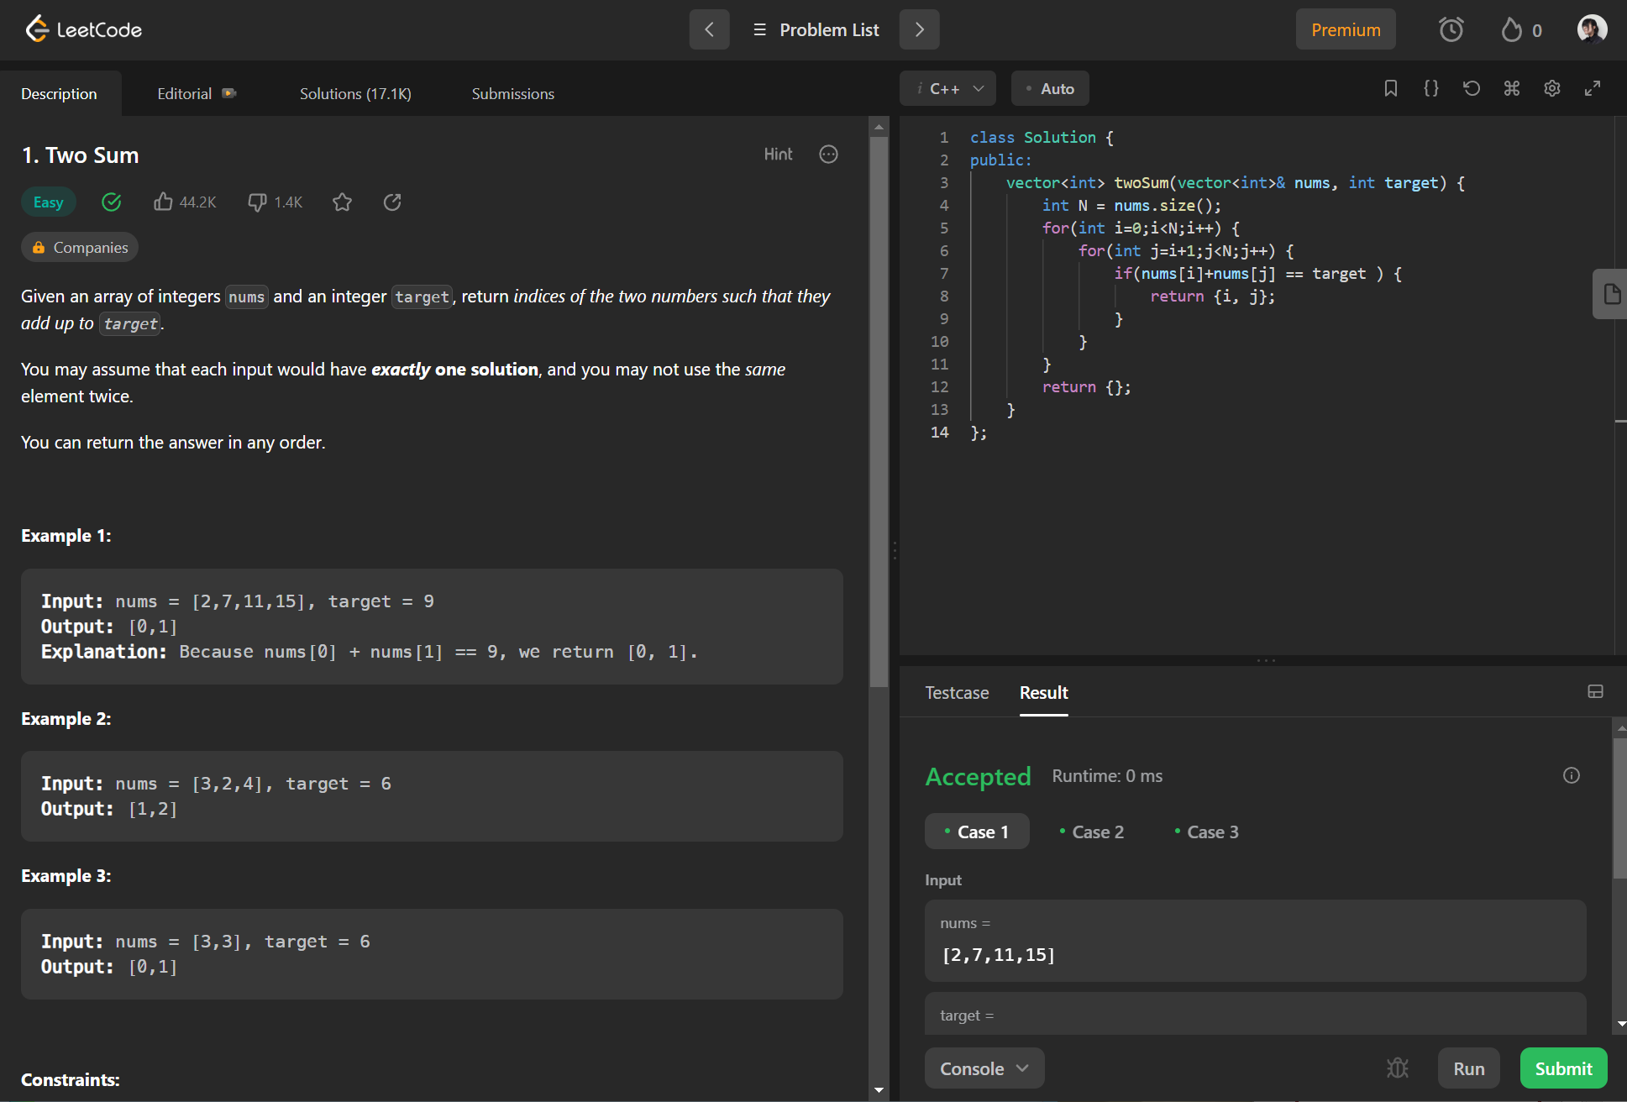
제출해보기
Run 을 누르면 예제를 돌려 볼
수 있습니다.
2. Submit 을 누르면 전체
테스트케이스에 대해서
채점을 해볼 수 있습니다.

Slide 11
Run과 Submit의 차이점
Run 은 예제(일부 테스트케이스)에 대해 돌려보는 것을 의미한다.
Submit 은 전체 테스트케이스에 대해 돌려보는 것을 의미한다.
그냥 문제 풀 때는 별로 상관 없긴 한데,
위클리(시간 제한 있는 연습)에서는 랭킹을 매길 때,
문제를 푸는데 걸린 시간 + 오답인 Submit 한 횟수 * 5분으로 랭킹을 매기기 때문에
Run을 통해 일부 테스트케이스가 다 통과하는지 확인하고
Submit은 신중하게 하는 것이 좋다.

Slide 12
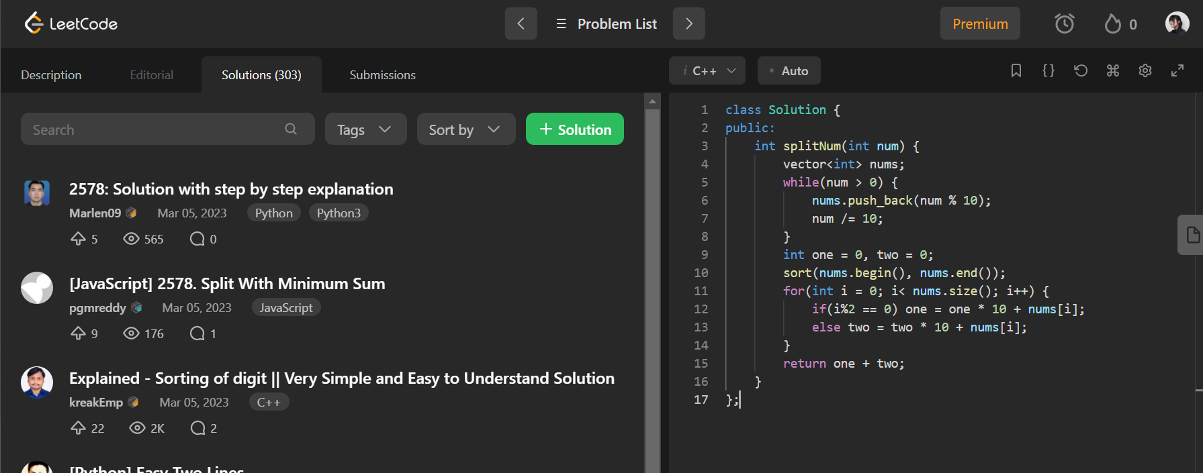
문제를 아무리 생각해도 답을 잘 모르겠다면
문제에서 Solutions 를 누르면 다른 사람들이 올린 게시글들과 해당 게시글들의 코드를 볼 수 있다! (그렇다고 그것을 베끼는 것은 추천하지 않습니다.)

Slide 13
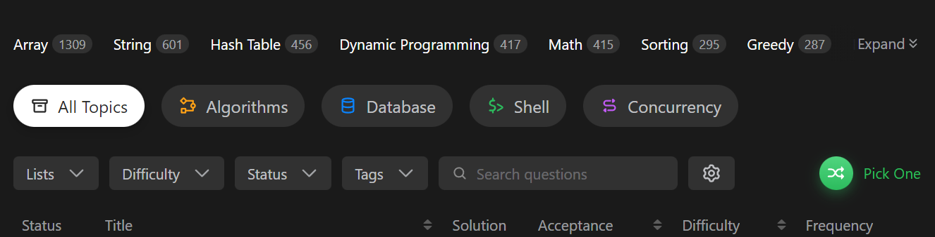
리트코드에선 어떤 문제를 풀어야 하는가
1. 여러분이 아직 뉴비라면
이렇게 Easy 문제만 골라서 볼 수도 있습니다!
https://leetcode.com/problemset/all/?difficulty=EASY&page=1
그 외에도 알고리즘 종류 등으로도 필터를 걸 수 있으니 원하는 종류의 문제를 잘 찾아서 풀어보세요!

Slide 14
리트코드에선 어떤 문제를 풀어야 하는가
2. Medium 문제도 쫌 풀만하다면, 위클리 참가!
격주 토요일 오후 11시 30분 ~ 오후 1시
매주 일요일 오전 11시 30분 ~ 오후 1시
저도 (다른 온라인 저지로는 문제를 많이 풀었다고는 해도) 리트코드는 최근에 시작하였기 때문에
사실 오늘 소개한 Medium, Hard 문제는, 최근 2주 전의 위클리 문제였습니다ㅎㅎㅎ…
(문제 퀄 좋은거 가져오진 못한거같기도…)
위클리에 참여하면, 아마 그 다음 세미나 시간에서 그 문제 풀이해줄지도!?

Slide 15
그 외 디코에서 실시간으로 설명한 문제들

Slide 16
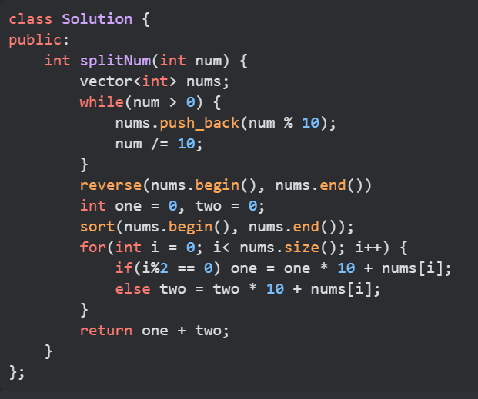
https://leetcode.com/contest/biweekly-contest-99/problems/split-with-minimum-sum/
EASY

Slide 17
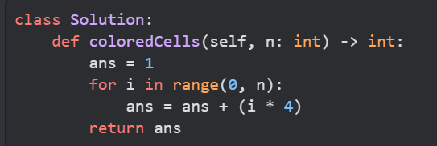
https://leetcode.com/contest/biweekly-contest-99/problems/count-total-number-of-colored-cells/
Medium

Slide 18
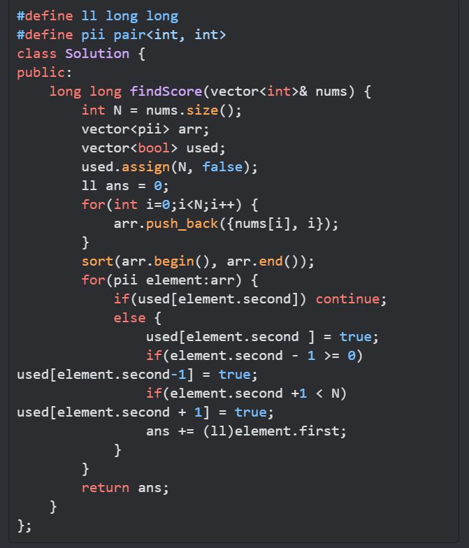
https://leetcode.com/contest/biweekly-contest-100/problems/find-score-of-an-array-after-marking-all-elements/
Medium

Slide 19
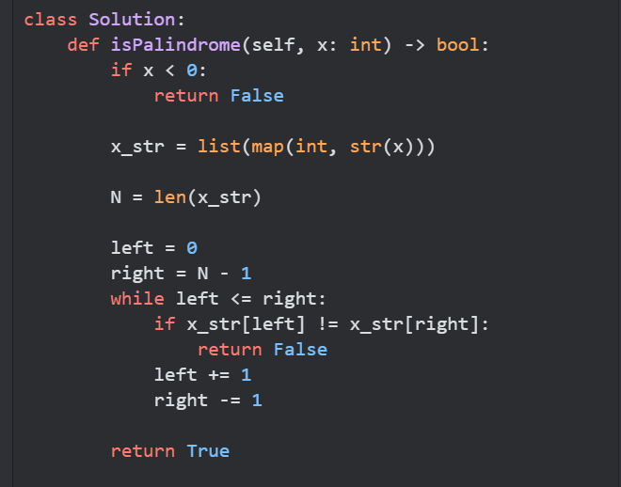
https://leetcode.com/problems/palindrome-number/
EASY

Slide 20
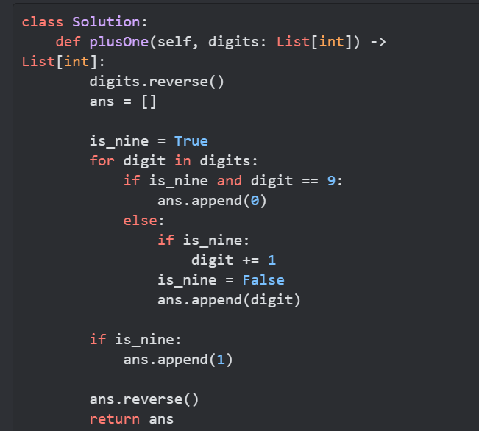
https://leetcode.com/problems/plus-one/
EASY

